Slide 1
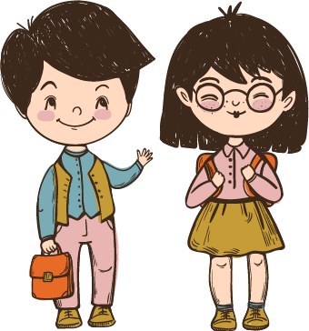
Chào em vào
lớp 1
Notes:
Bài giảng thiết kế bởi: Hương Thảo - tranthao121006@gmail.com

Slide 2
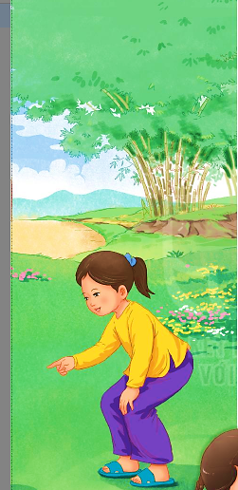

Slide 3
1
Làm quen với trường lớp, bạn bè

Slide 5
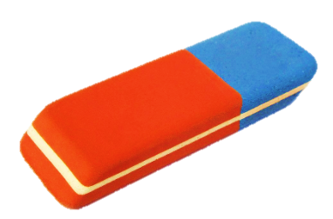
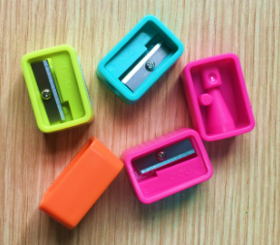

Slide 6
3
Làm quen với tư thế đọc, viết, nói, nghe
a) Quan sát và nhận xét
Tư thế đọc

Slide 7
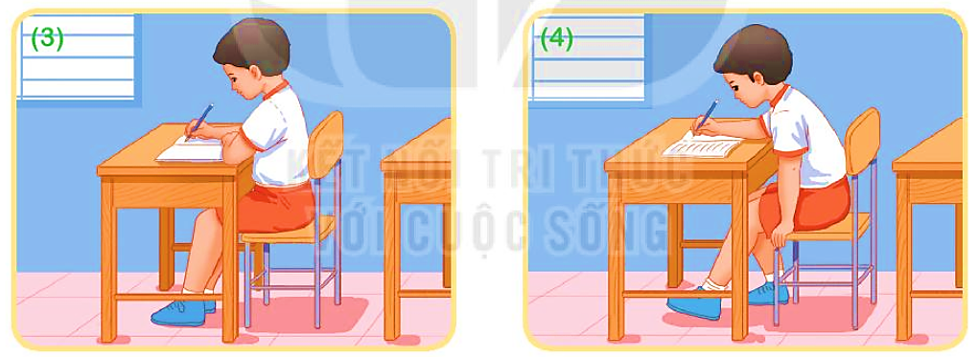
3
Làm quen với tư thế đọc, viết, nói, nghe
a) Quan sát và nhận xét
Tư thế viết

Slide 8
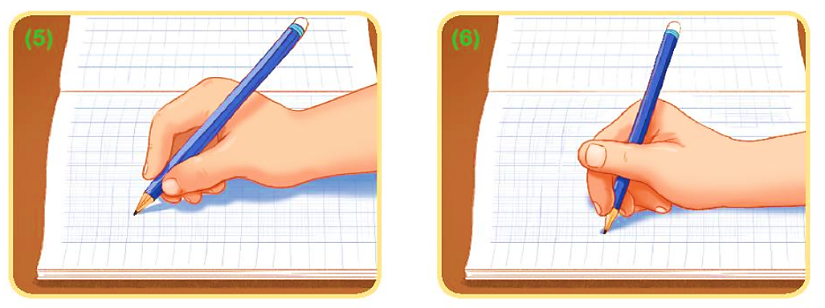
3
Làm quen với tư thế đọc, viết, nói, nghe
a) Quan sát và nhận xét
Tư thế cầm bút

Slide 9
b)Thực hành các tư thế đọc, viết, nói, nghe

Slide 10
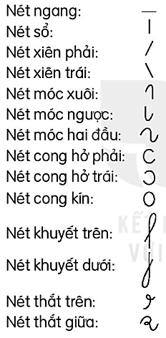
4
Làm quen với các nét chữ viết cơ bản
a) Nhận diện các nét chữ viết cơ bản

Slide 11
4
Làm quen với các nét chữ viết cơ bản
b) Nhận diện các chữ số

Slide 12
4
Làm quen với các nét chữ viết cơ bản
c) Nhận diện các dấu thanh
dấu huyền
dấu sắc
dấu hỏi
dấu ngã
dấu nặng

Slide 13
4
Làm quen với các nét chữ viết cơ bản
d) Luyện viết các nét cơ bản và chữ số

Slide 14
5
Làm quen với bảng chữ cái

Slide 15
CỦNG CỐ
BÀI HỌC

